Slide 1
Members:
محمد جمال عبدالمجيد عبدالحميد
محمد على محمد البدرى
محمد طايع علي محمد خليل
محمد علاء الدين سعيد
سناء الحسيني مصليحي ابراهيم
سحر مصطفي رجب حافظ

Slide 2


Slide 3


Slide 4
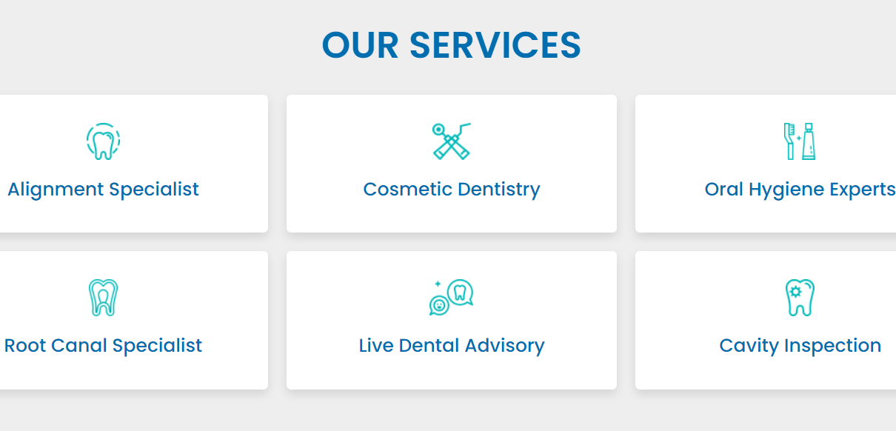

Slide 5


Slide 6
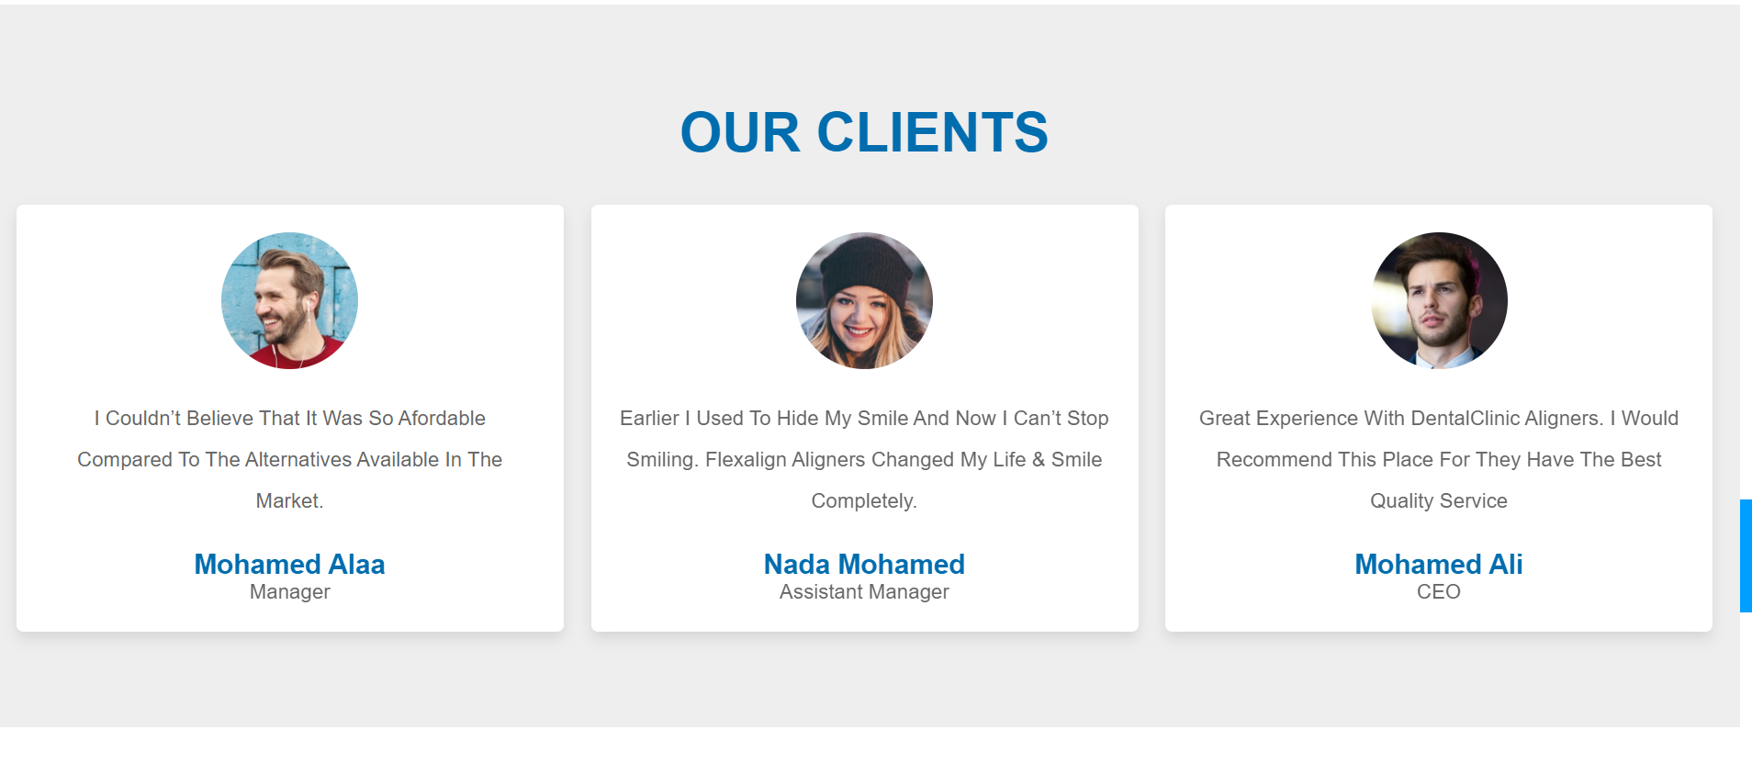

Slide 7
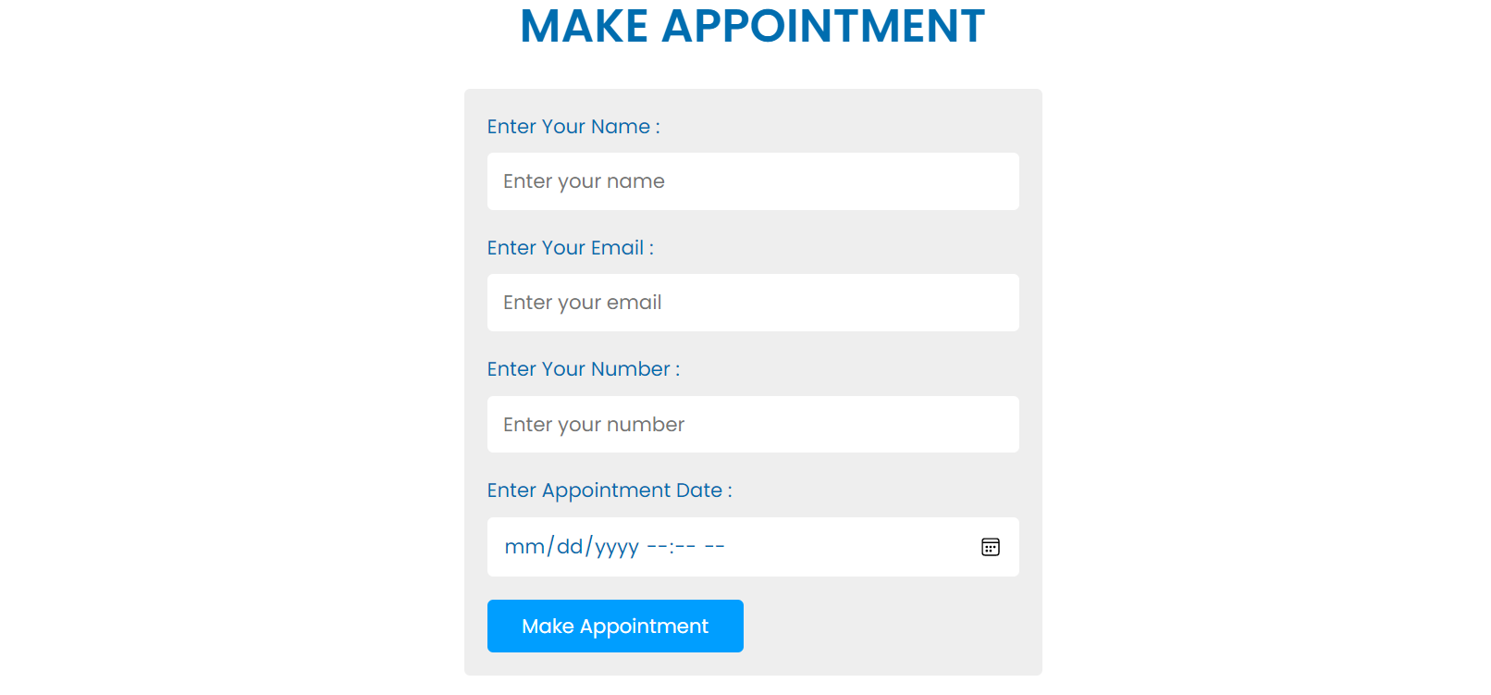

Slide 8
